Slide 1


OSSEC
是一个
基于主机的入侵检测系统(HIDS)

Slide 2
OSSEC的检测策略
Log
Syscheck
rootcheck

Slide 3
log
log有两种形式：command & file
file就是常见的文本日志，例如：/var/log/secure
command是命令的输出，例如：df -h

Slide 4
我们如何处理得到的日志信息？
通过正则表达式提取所需信息，归类log
对于日志：
Jul 24 16:02:46 localhost sshd[22564]: Did not receive identification string from 212.129.61.148
可以解析得到：
**Phase 1: Completed pre-decoding.
full event: 'Jul 24 16:02:46 localhost sshd[22564]: Did not receive identification string from 212.129.61.148'
hostname: 'localhost'
program_name: 'sshd'
log: 'Did not receive identification string from 212.129.61.148'
**Phase 2: Completed decoding.
decoder: 'sshd'
srcip: '212.129.61.148'
**Phase 3: Completed filtering (rules).
Rule id: '5706'
Level: '6'
Description: 'SSH insecure connection attempt (scan).'
**Alert to be generated.

Slide 5
log
具体的解析方法记录在decoder.xml和rules文件中
decoder利用正则表达式提取所需信息，初步分析日志含义
rules用decoder提取出来的信息归类日志并返回描述

Slide 6
log
Decoder:
<decoder name="sshd">
<program_name>^sshd</program_name>
</decoder>
<decoder name="ssh-scan2">
<parent>sshd</parent>
<prematch>^Did not receive identification|^Bad protocol version</prematch>
<regex offset="after_prematch"> from (\S+)$</regex>
<order>srcip</order>
</decoder>

Slide 7
log
Rules:
<rule id="5700" level="0" noalert="1">
<decoded_as>sshd</decoded_as>
<description>SSHD messages grouped.</description>
</rule>
<rule id="5706" level="6">
<if_sid>5700</if_sid>
<match>Did not receive identification string from</match>
<description>SSH insecure connection attempt (scan).</description>
<group>recon,</group>
</rule>

Slide 8
log
rules中记录了事件的风险等级，我们可以针对不同风险等级的事件作出应对措施
比如说：
<active-response>
<command>host-deny</command>
<location>local</location>
<level>6</level>
<timeout>300</timeout>
</active-response>
<command>
<name>host-deny</name>
<executable>host-deny.sh</executable>
<expect>srcip</expect>
<timeout_allowed>yes</timeout_allowed>
</command>
这两条规则说明如果有ip对服务器操作触发了6级及6级以上的警报，那么就会执行host-deny.sh脚本对触发ip进行封禁300s
这个之前导致服务器拒绝访问

Slide 9
syscheck
是ossec中文件监控进程的名字
主要监控指定文件的md5, sha1sum, size, owner, group, permission的变化
默认监控目录为/etc,/usr/bin,/usr/bin,/bin,/sbin
可以设置检测执行时间(s), 检测频率(s)

Slide 10
rootcheck
即rootkit checker

Slide 11
rootkit是什么
rootkit是木马
是有
隐藏指定进程
隐藏指定文件
隐藏自身模块
隐藏网络连接
能力的程序

Slide 12
隐藏指定进程
使用 ps 命令可以查看进程信息,然而 ps 命令获取进程信息的原理是通过读取/proc目录下所有进程目录里面的信息然后再统计显示。
所以只要隐藏/proc 下的进程目录,就能达到隐藏指定进程的目的,如修改 sys_getdents64 或直接修改系统调用表。

Slide 13
隐藏指定文件
隐藏指定文件功能与上述隐藏进程功能相似,也是通过修改系统底层函数来达到隐藏的目的。
使用 strace 跟踪 ls 命令可以发现也是调用了 sys_getdents64,可以利用隐藏进程的方法来隐藏文件。

Slide 14
隐藏自身模块
目前用的最多的植入 Rootkit 的方法是通过加载 Rootkit 内核模块。
所以内核级Rootkit 的第一任务就是隐藏自身模块,这样才能不被管理员发现而卸装相应的模块。
lsmod 命令是用来显示内核所加载模块的信息的命令,它也是通过 sys_query_module
调用来获取信息的,可以通过直接修改或者劫持此系统调用,或者还可以将存储
Rootkit 内核模块信息的结构体从内核模块链表中移除掉来达到隐藏的目的。

Slide 15
隐藏网络连接
管理员一般会使用 netstat,lsof 命令来查看所有的网络连接情况。而 netstat 命令的原理非常简
单,就是读取/proc/net 文件中所有目录(里面有 tcp、udp、icmp 等等目录)下的文件,统计并显示当前网络连接的情况。
目前可以通过劫持 sys_read 系统调用来达到隐藏自身网络连接的目的,也可以修改 udp4_seq_show 和 tcp4_seq_show 等常用网络数据显
示函数来实现。

Slide 16
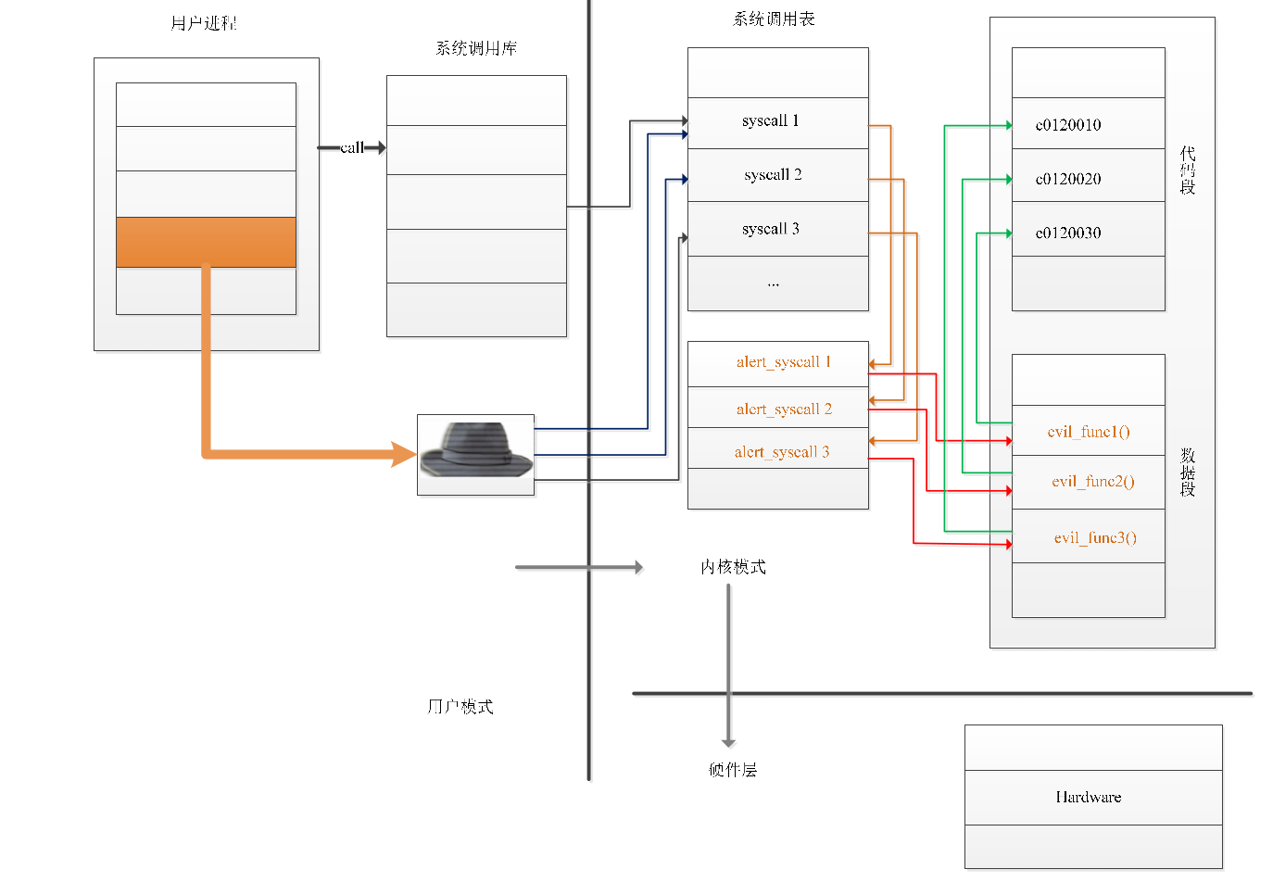
rootkit可以通过修改系统调用表来劫持linux

Slide 17
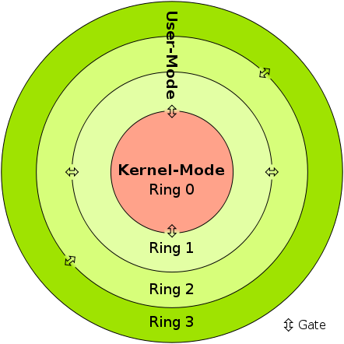
rootkit分级
rootkit按权限大小可以大致分为
usermod 和 kernelmod
ossec只能检测出usermod等级的
rootkit
kernelmod的rootkit相当与拥有了
和内核相等的权力，几乎无法检测

Slide 18
OSSEC是怎么检测rootkit的
1.检查stats,fopen,opendir等系统调用是否可以使用
2.检查文件签名
3.扫描/dev目录，查找异常，rootkit经常利用/dev目录隐藏文件
4.扫描整个文件系统查找拥有异常权限的文件
5.利用getsid和kill来检查是否有隐藏进程(ps看不到的进程
6.利用bind函数扫描是否存在隐藏端口(netstat看不到的端口
7.检查是否有混杂模式的网络接口，如果有这样的网络接口，那么ifconfig一定要能显示这个接口，否则机器上可能有rootkit

Slide 19
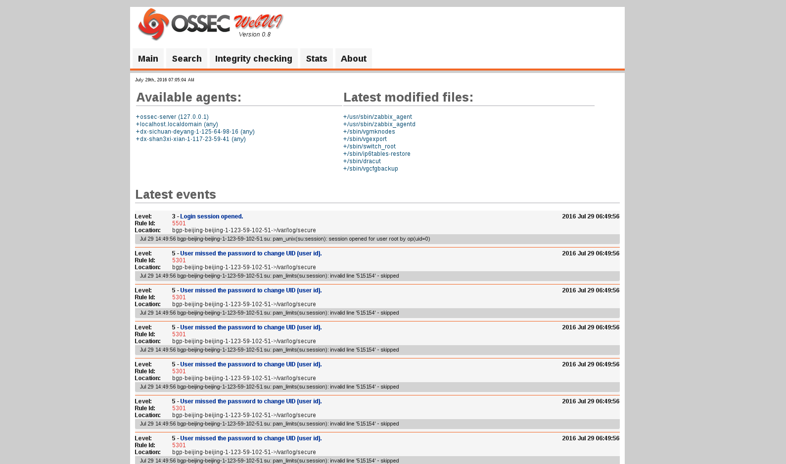
OSSEC的web ui

Slide 20
OSSEC
ossec的web ui功能有限，很多东西需要到ossec server上查日志

Slide 21
Thank you

